Slide 1
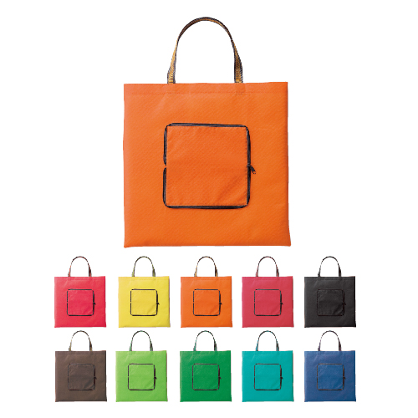
【提案書】
トイロ コンパクトエコトート
特徴
ペンケース程度のコンパクトサイズに折りたたんで収納できるため、通勤用バッグの中などでも邪魔にならずに便利に使えるエコなお買い物用トートです。サブバッグ用として是非ご活用ください。
納期
納期スペース
仕様
カラー展開 ： イエロー･イエローグリーン･オレンジ･グリーン･ブラウン･ブ ラック･ブルー･ライトブルー･レッド･ワインレッド 10色取混ぜ
素 材 ： PP(不織布)
サイズ ： 使用時/400×400mm､畳み時/約105×205×20mm
包 装 ： デザイン袋
生産国 ： 中国
お見積
お見積りスペース

